Slide 1
我認識的交通工具

Slide 2
請問你每天到校使用的交通工具
討論各種交通工具的優缺點
請同學發表

Slide 3
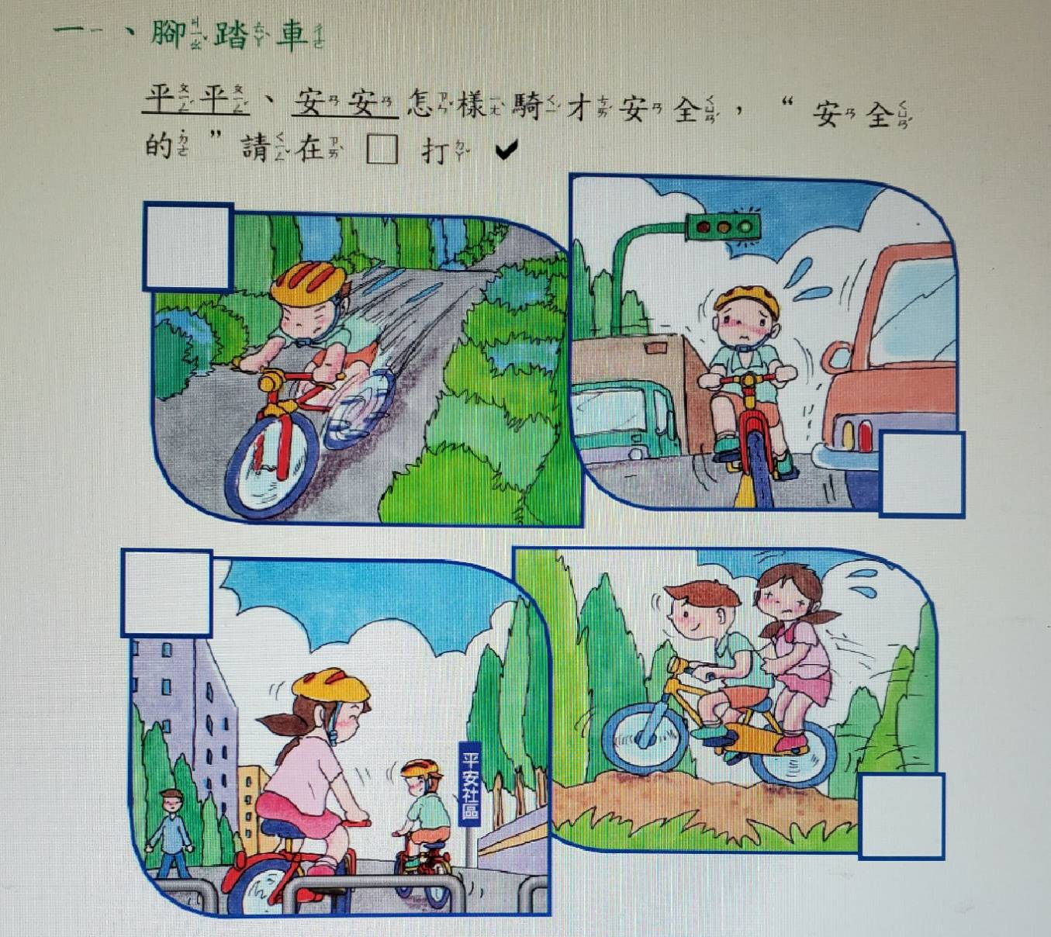

Slide 4
騎乘腳踏車前要先檢查腳踏車的那些裝備
播放影片1

Slide 5
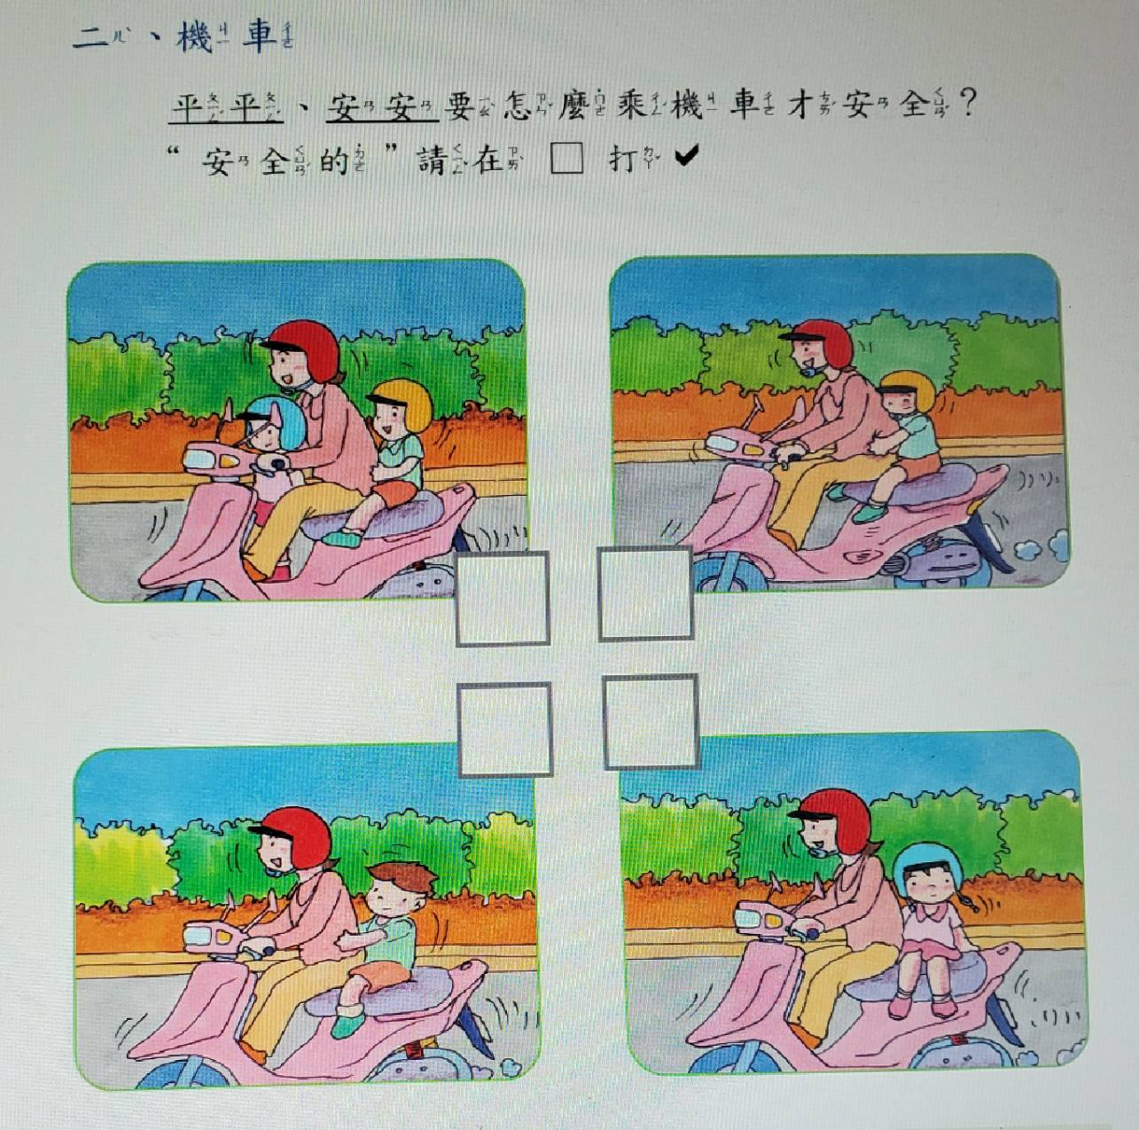

Slide 6
搭乘汽車前後要先注意那些安全事項 播放影片2

Slide 7
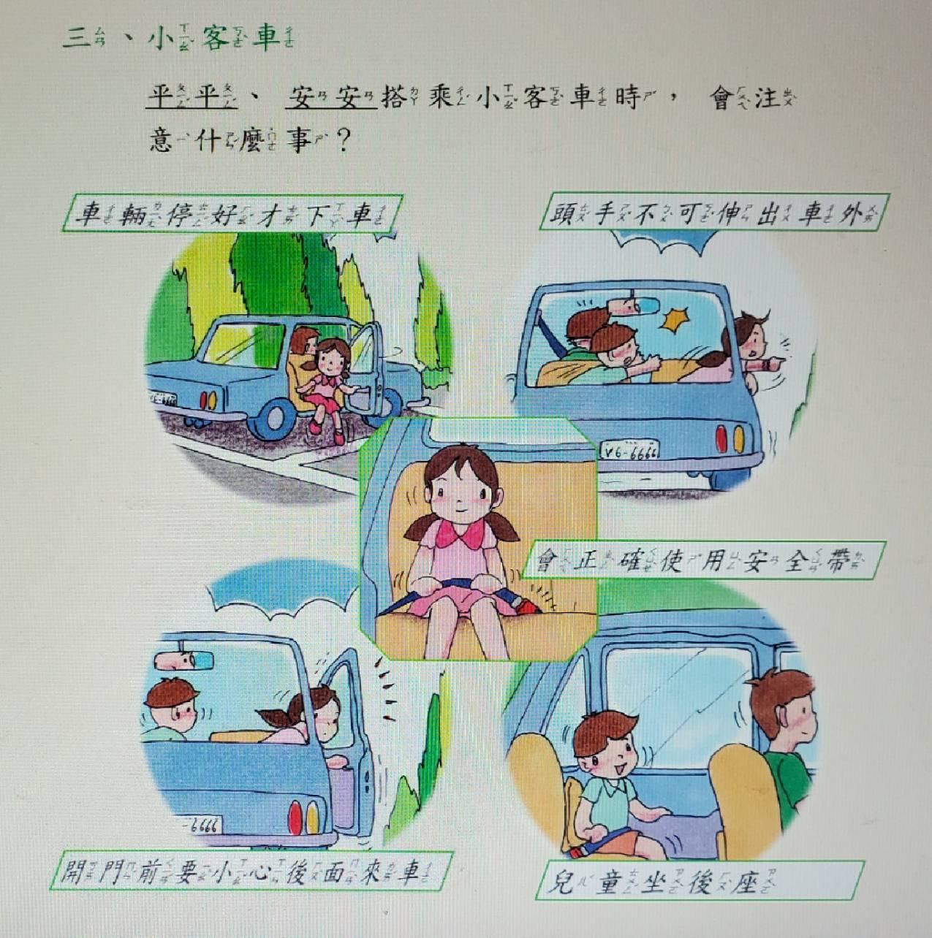

Slide 8
搭乘火車時要注意那些安全事項 播放影片3

Slide 10
搭乘捷運時要注意那些安全事項 播放影片3

Slide 11
